Slide 1
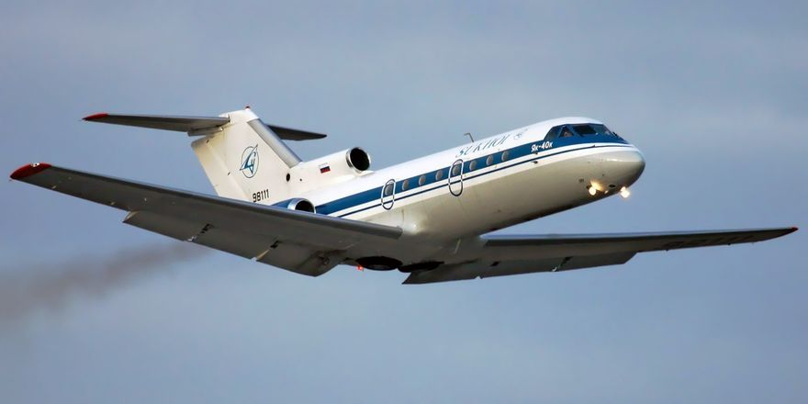
Як-40
Студентка: Попова Наталья Сергеевна
Группа: М8О-405Б-20
Преподаватель: д.т.н. Егоров Антон Витальевич

Slide 2
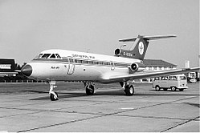
Назначение
Як-40 (по кодификации НАТО: Codling — в переводе с англ. — «мелкая треска») — первый в мире трехдвигательный турбореактивный пассажирский самолёт 3-го класса для местных авиалиний, разработанный в СССР в 1960-е годы. Дальностью следования до 2500 км. Максимальная пассажировместимость самолет варьируется от 27 до 40 человек, в зависимости от модификации. Может быть переоборудован исключительно под самолет грузового назначения.

Slide 3
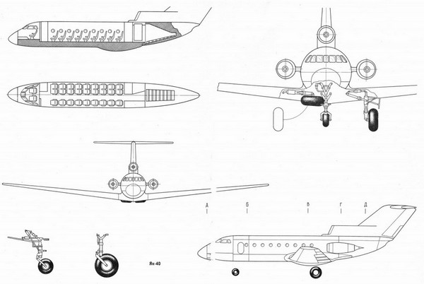
Конструкция
Як-40 - ближнемагистральный самолёт, предназначенный для перевозки пассажиров и грузов. Состав экипажа: командир ВС, второй пилот, бортмеханик и бортпроводник. Самолёт представляет собой цельнометаллический моноплан с низкорасположенным прямым крылом, Т-образным хвостовым оперением и трёхопорным шасси, убирающимся в полёте. В хвостовой части расположены три турбореактивных двигателя и вспомогательная силовая установка. Средний двигатель оборудован реверсивно-тормозным устройством, уменьшающим посадочную дистанцию самолёта.

Slide 4
Технические характеристики
Экипаж: 3 + 1 бортпроводник
Пассажировместимость: 27, 31, 34, 36 или 40 человек (в зависимости от варианта компоновки)
Грузоподъёмность: 3240 кг
Длина: 20,36 м
Размах крыла: 25,0 м
Высота: 6,5 м
Площадь крыла: 70,0 м2
Масса пустого: 9850 кг
Масса снаряжённого: 14265 кг
Максимальная взлётная масса: 17200 кг
Масса топлива во внутренних баках: 3910 кг
Силовая установка: 3 × ТРДД АИ-25
Тяга: 3 × 1120 кгс (номинальная)
Вспомогательная силовая установка: 1 × АИ-9 ГТД

Slide 5
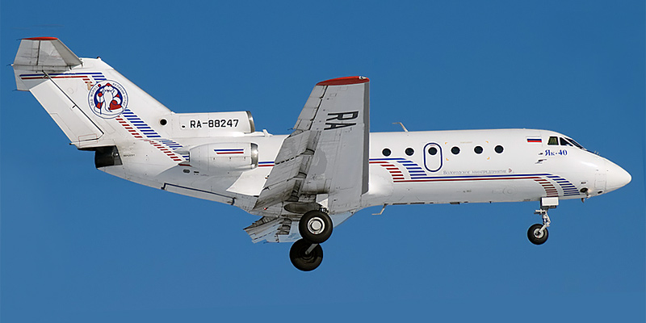

Предприятие-разработчик
Постановление Совета Министров СССР о создании самолёта для замены Ил-12 и Ил-14 вышло в 1960 году. Проект Як-40 разработан в ОКБ Яковлева в 1964 году.
До Як-40 ОКБ А. С. Яковлева никогда не занималось проектированием многоместных пассажирских самолётов, основным направлением ОКБ были учебные, боевые и спортивные самолёты. Появление на местных авиалиниях самолёта Як-40 позволило заменить летавшие долгое время на внутренних советских линиях устаревшие поршневые самолёты Ил-12, Ли-2 и Ил-14.

Slide 6
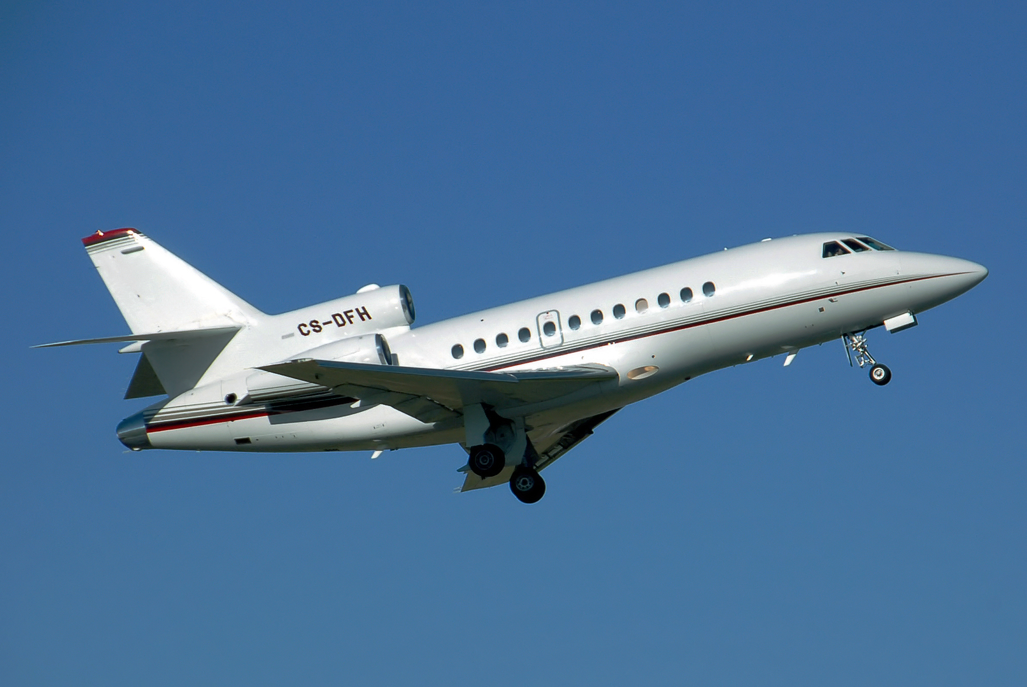
Зарубежные аналоги
Dassault Falcon 900

Slide 7
Специальная часть
Ближнемагистральный (дальность полета - 2500 км).
3-й класс по взлетной массе (максимальная взлётная масса: 17,2 т).
Максимальная скорость - 546 км/ч, скорость звука в воздушной среде -1224 км/ч. Число маха = 546/1224 = 0,45. Тип по скорости полета – дозвуковой.
Форма крыла – трапециевидная, поперечный угол крыла = +5°30’ > 0. Стреловидность прямая.
Моноплан, низкоплан. Нормальная аэродинамическая схема – хвостовое оперение.
Корневая хорда = 3,7 м, концевая хорда = 1,61. Сужение = 3,7/1,61 = 2,3. Размах крыла = 25 м, площадь крыла = 70 м, удлинение = 25*25/70 = 8,9.
Тяга двигателя, потребная для совершения горизонтального полета: P = 9400/15,5 = 606,45 кгс = 6,06 кН

Slide 8
Список литературы
Як-40 [Электронный ресурс]: Википедия. Свободная энциклопедия. – Режим доступа: https://ru.wikipedia.org/wiki/%D0%AF%D0%BA-40 (дата обращения: 05.10.23)
Яковлев Як-40 [Электронный ресурс]: Уголок неба. Авиационная энциклопедия. – Режим доступа: http://www.airwar.ru/enc/craft/yak40.html (дата обращения: 05.10.23)
Ендогур А.И. Проектирование авиационных конструкций. Проектирование конструкций деталей и узлов: учебное пособие. Москва, Изд-во МАИ-Принт, 2009. 540 с.
Житомирский Г. И. Конструкция самолётов: Учебник для студентов авиационных специальностей вузов. — М.: Машиностроение, 1991. — С. 400
Егер С.М., Матвеенко А.М., Шаталов И.А. Основы авиационной техники: учебник. Москва, Машиностроение, 2003. 720 с

Slide 9
Спасибо за внимание!

